Slide 1


Kode MK/SKS : /3
SISTEM PENUNJANG KEPUTUSAN
(Decision Support System/DSS)

Slide 2
Decision Analysis

Slide 3
Topik yang Dibahas:
Komponen Pengambil Keputusan
Pengambilan Keputusan tanpa Probabilitas
Pengambilan Keputusan dengan Probabilitas
Keputusan Analisis dengan Informasi Tambahan Kegunaan

Slide 4
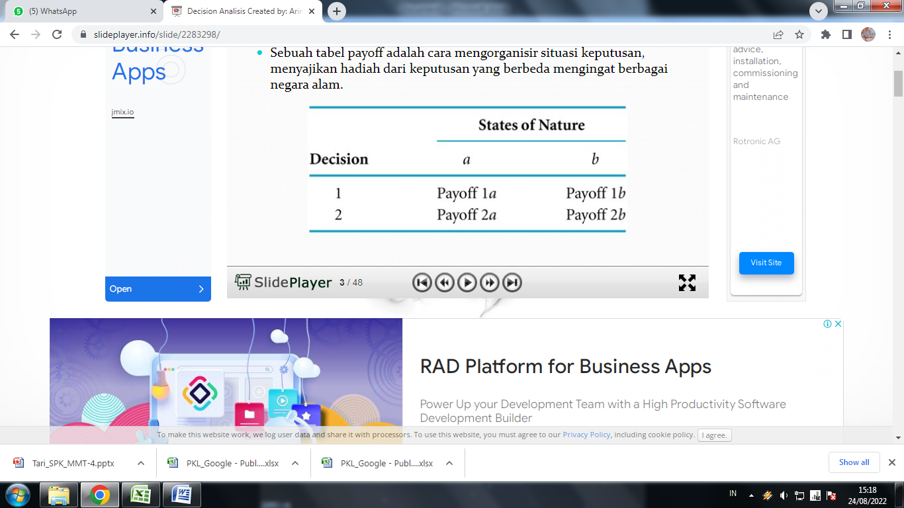
1. Komponen dari Pengambil Keputusan
Sebuah keadaan alamiah adalah suatu peristiwa aktual yang mungkin
terjadi di masa depan.
Sebuah tabel payoff adalah cara mengorganisir situasi keputusan,
menyajikan hadiah dari keputusan yang berbeda mengingat berbagai
negara alam.

Slide 5
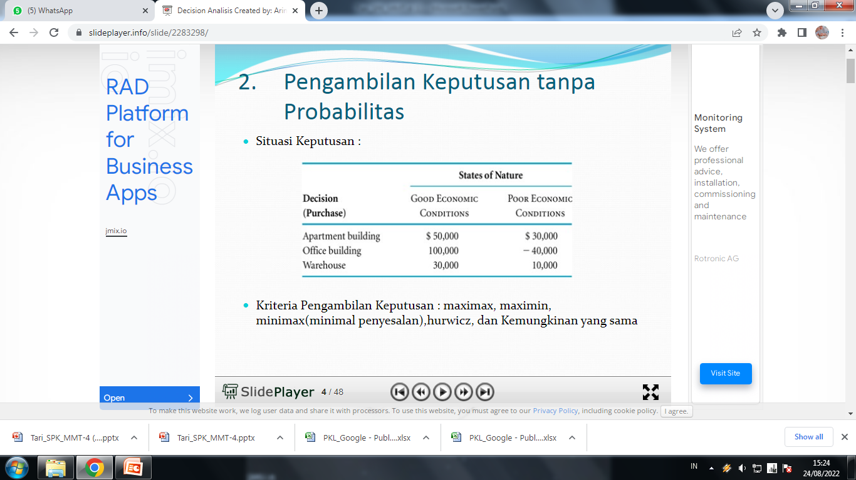
2. Pengambilan Keputusan tanpa Probabilitas
Situasi Keputusan :
Kriteria Pengambilan Keputusan : maximax, maximin,
minimax(minimal penyesalan),hurwicz, dan Kemungkinan yang sama

Slide 6
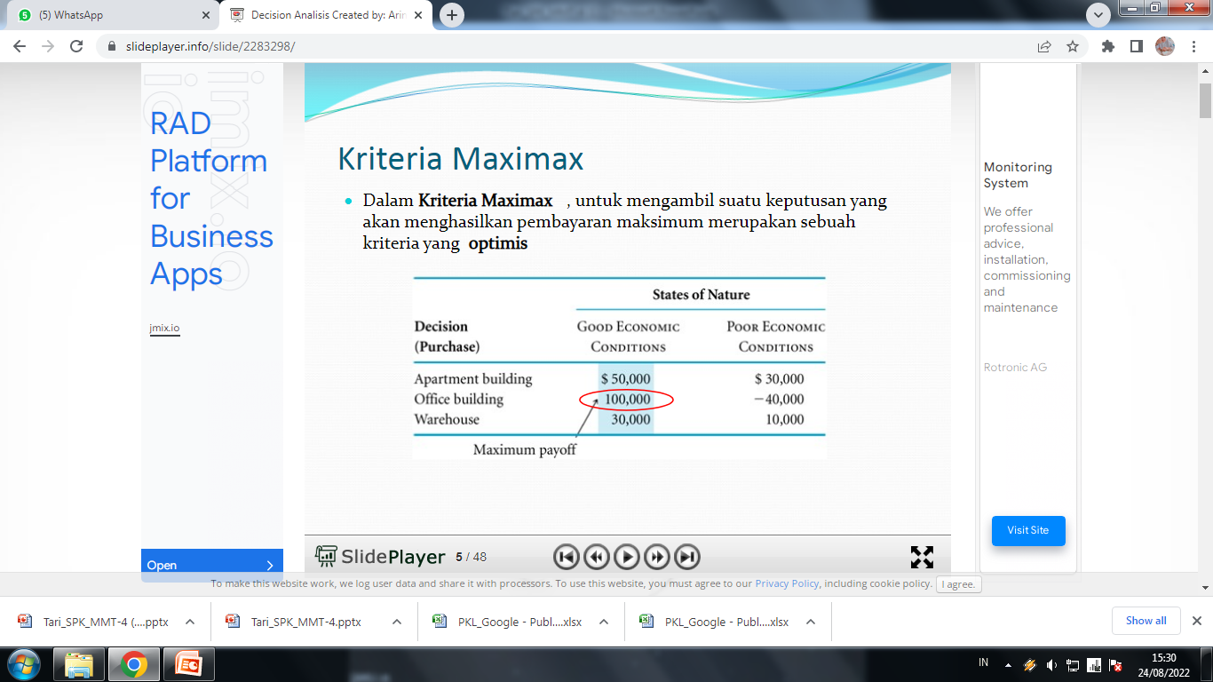
Kriteria Maximax
Dalam Kriteria Maximax, untuk mengambil suatu keputusan yang
akan menghasilkan pembayaran maksimum merupakan sebuah
kriteria yang optimis

Slide 7
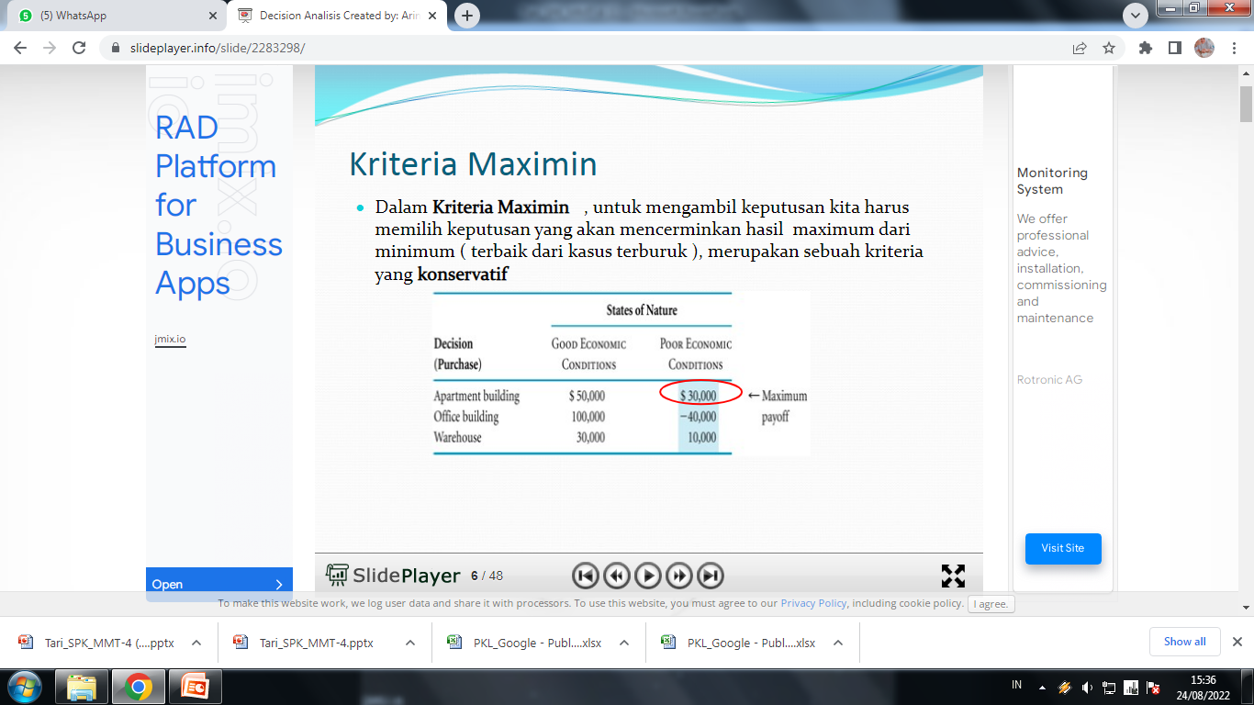
Kriteria Maximin
Dalam Kriteria Maximin, untuk mengambil keputusan kita harus
memilih keputusan yang akan mencerminkan hasil maximum dari
minimum ( terbaik dari kasus terburuk ), merupakan sebuah kriteria
yang konservatif

Slide 8
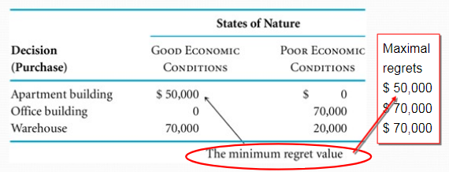
Kriteria Minimax
Penyesalan adalah perbedaan antara hasil dari keputusan terbaik
dan hasil dari semua keputusan lainnya.
Para Pengambil keputusan mencoba untuk menghindari penyesalan dengan memilih alternatif keputusan yang meminimalkan penyesalan maksimum

Slide 9
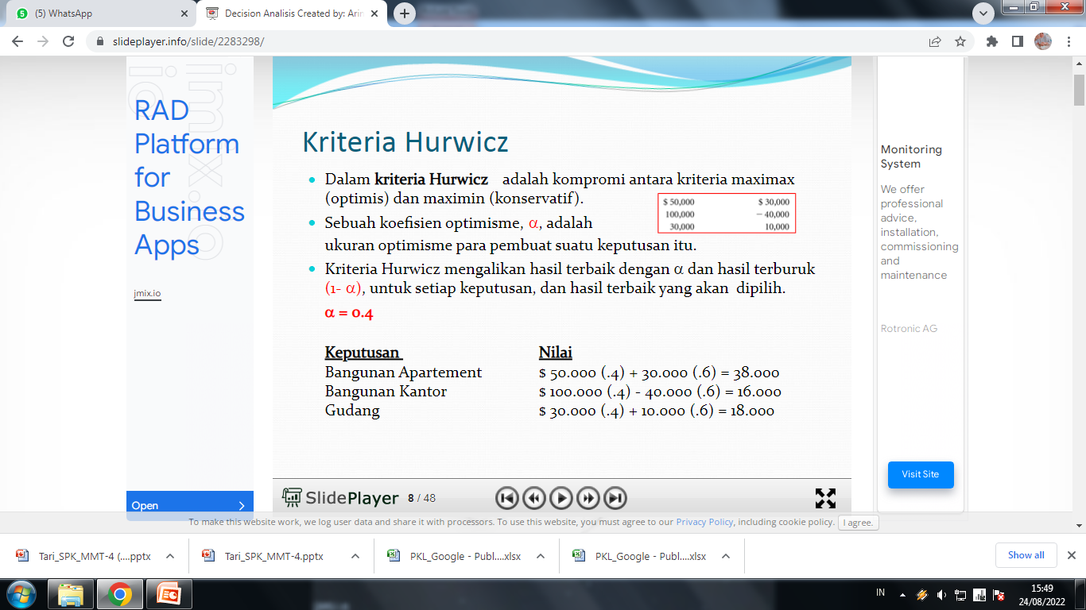

Kriteria Hurwicz
Dalam kriteria Hurwicz adalah kompromi antara kriteria maximax (optimis) dan
maximin (konservatif).
Sebuah koefisien optimisme, α, adalah
ukuran optimisme para pembuat suatu
keputusan itu.
Kriteria Hurwicz mengalikan hasil terbaik dengan α dan hasil terburuk (1- α), untuk
setiap keputusan, dan hasil terbaik yang akan dipilih. α = 0.4Keputusan Nilai
Bangunan Apartement $ (.4) (.6) = Bangunan Kantor $ (.4) (.6) = Gudang $
(.4) (.6) =

Slide 10
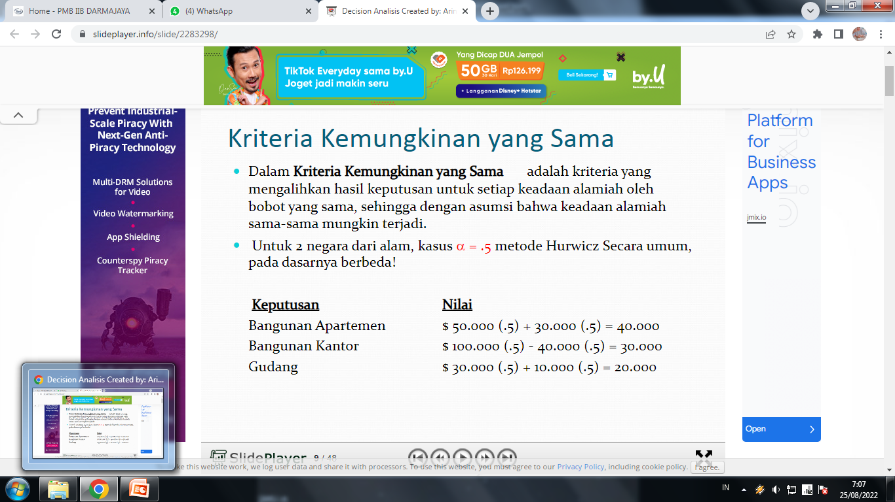
Kriteria Kemungkinan yang Sama
Dalam Kriteria Kemungkinan yang Sama adalah kriteria yang mengalihkan
hasil keputusan untuk setiap keadaan alamiah oleh bobot yang sama,
sehingga dengan asumsi bahwa keadaan alamiah sama-sama mungkin
terjadi.
Untuk 2 negara dari alam, kasus a = .5 metode Hurwicz Secara umum, pada
dasarnya berbeda!

Slide 11
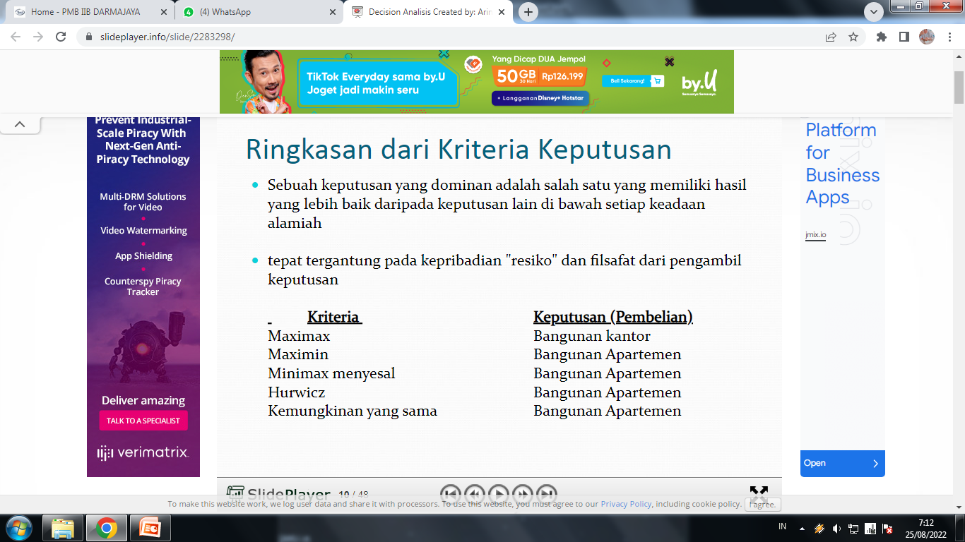
Ringkasan dari Kriteria Keputusan
Sebuah keputusan yang dominan adalah salah satu yang memiliki hasil
yang lebih baik daripada keputusan lain di bawah setiap keadaan
alamiah
Tepat tergantung pada kepribadian "resiko" dan filsafat dari pengambil
keputusan

Slide 12
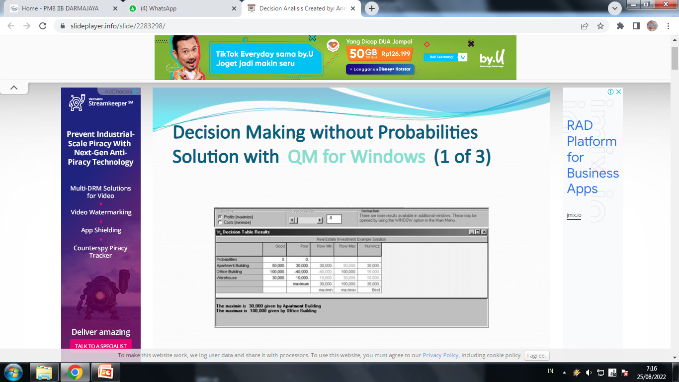
Decision Making without Probabilities Solution with QM for Windows (1 of 3)

Slide 13
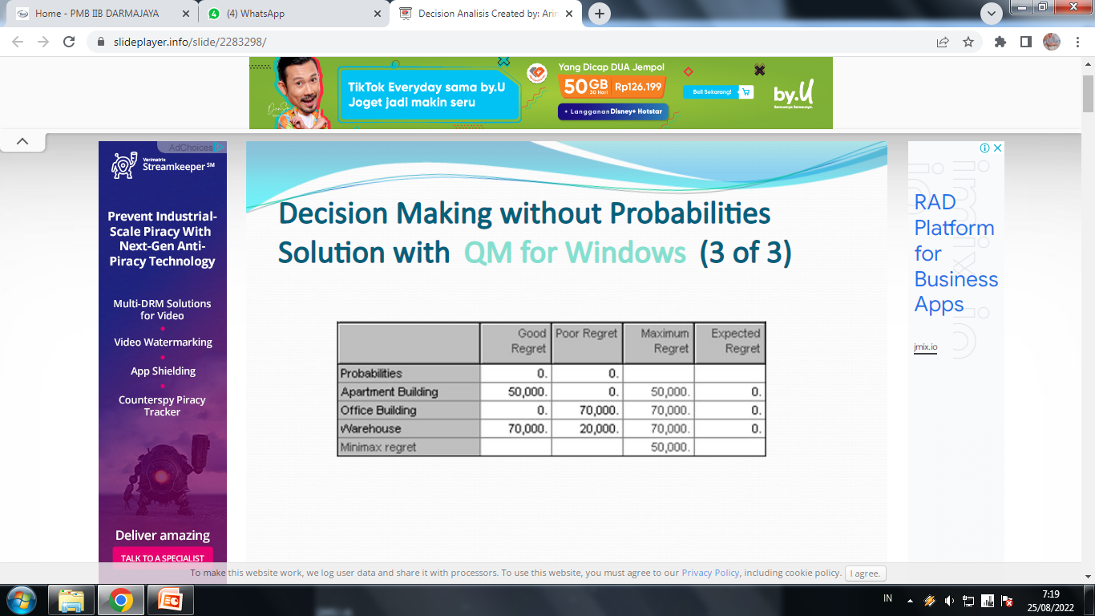
Decision Making without Probabilities Solution with QM for Windows (2 of 3)

Slide 14

Decision Making without Probabilities Solution with QM for Windows (3 of 3)

Slide 15
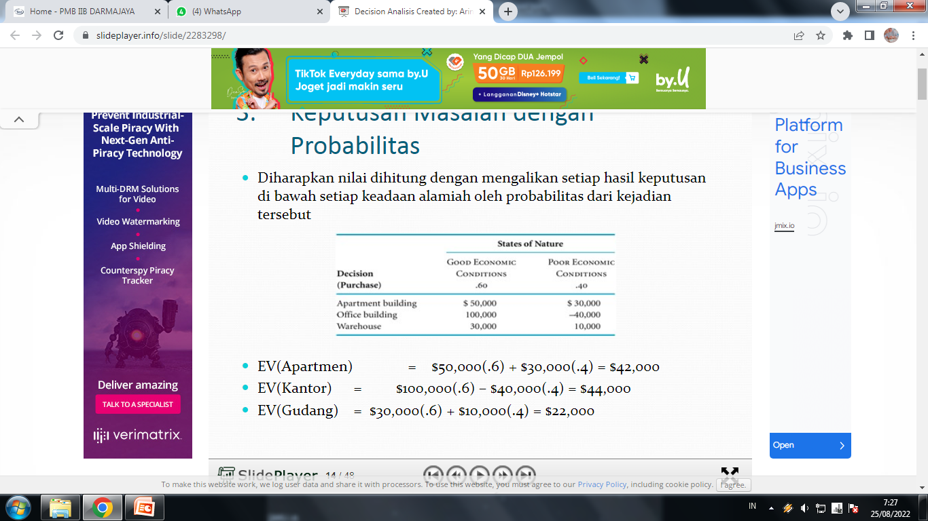
3. Keputusan Masalah dengan Probabilitas
Diharapkan nilai dihitung dengan mengalikan setiap hasil keputusan
di bawah setiap keadaan alamiah oleh probabilitas dari kejadian
tersebut
EV(Apartmen) = $50,000(.6) + $30,000(.4) = $42,000
EV(Kantor) = $100,000(.6) – $40,000(.4) = $44,000
EV(Gudang) = $30,000(.6) + $10,000(.4) = $22,000

Slide 16
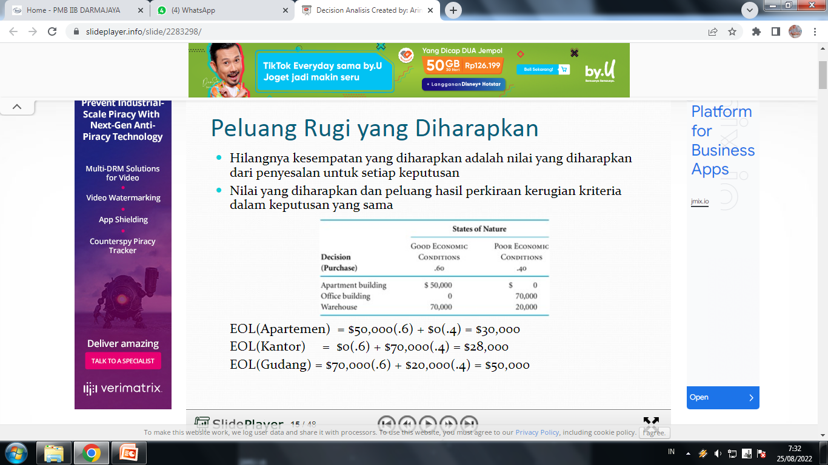
Peluang Rugi yang Diharapkan
Hilangnya kesempatan yang diharapkan adalah nilai yang
diharapkan dari penyesalan untuk setiap keputusan
Nilai yang diharapkan dan peluang hasil perkiraan kerugian
kriteria dalam keputusan yang sama
EOL(Apartemen) = $50,000(.6) + $0(.4) = $30,000
EOL(Kantor) = $0(.6) + $70,000(.4) = $28,000
EOL(Gudang) = $70,000(.6) + $20,000(.4) = $50,000

Slide 17

Expected Value Problems Solution with QM for Windows

Slide 18
Expected Value of Perfect Information (EVPI)
Nilai yang diharapkan dari informasi yang sempurna (EVPI) adalah jumlah maksimum pembuat keputusan harus membayar untuk informasi tambahan
EVPI sama dengan nilai yang diharapkan (dengan) diberi informasi yang sempurna (insider informasi, jin) dikurangi nilai yang diharapkan dihitung tanpa informasi yang sempurna
EVPI sama dengan perkiraan kesempatan yang hilang (EOL) untuk keputusan terbaik

Slide 19
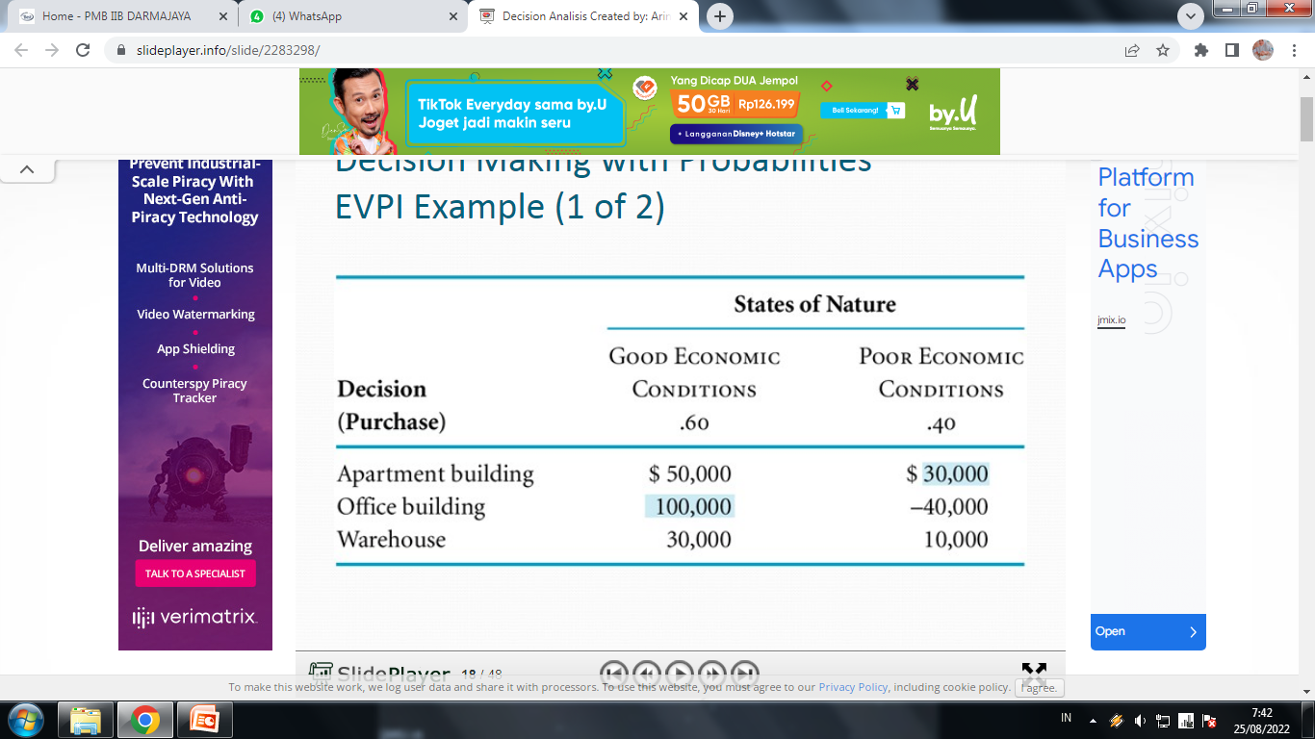
Decision Making with Probabilities EVPI Example (1 of 2)

Slide 20
Decision Making with Probabilities EVPI Example (2 of 2)
Keputusan dengan sempurna (insider / jin) Informasi:
$ (.60) + $ (.40) = $ 72.000
Keputusan tanpa informasi yang sempurna:
EV (kantor) = $ (.60) - $ (.40) = $ (.40)= $ 44.000
EVPI = $ 72.000 - $ 44.000 = $ 28.000
EOL (kantor) = $ 0 (.60) + $ (.4) = $ 28.000

Slide 21
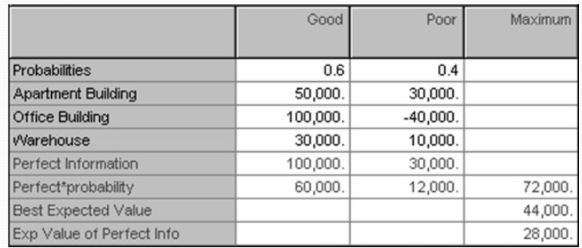
Decision Making with Probabilities EVPI with QM for Windows

Slide 22
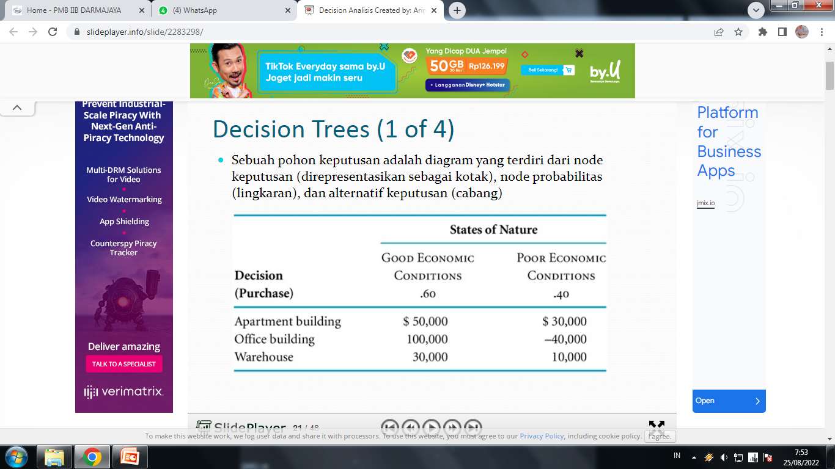
Decision Trees (1 of 4)
Sebuah pohon keputusan adalah diagram yang terdiri dari node
keputusan (direpresentasikan sebagai kotak), node probabilitas
(lingkaran), dan alternatif keputusan (cabang)

Slide 23
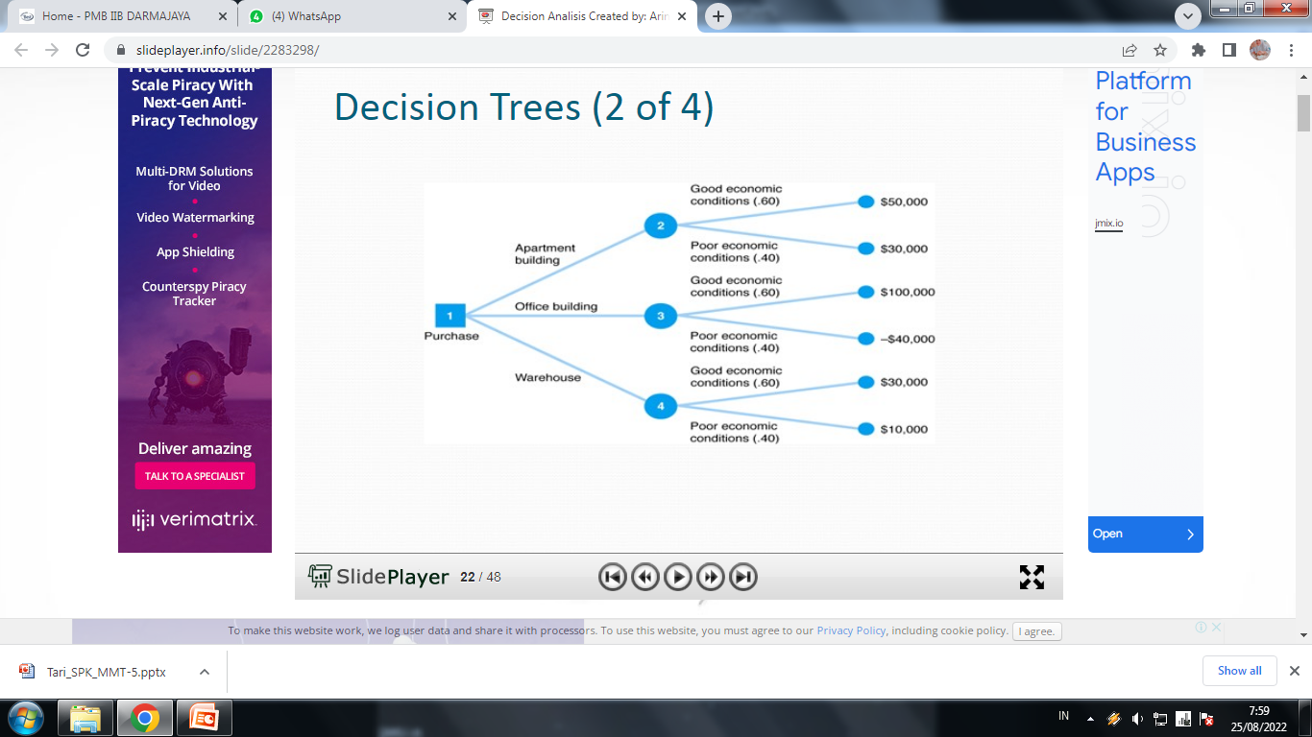
Decision Trees (2 of 4)

Slide 24
Decision Trees (3 of 4)
Nilai yang diharapkan dihitung pada setiap probabilitas (tak terkendali) node:
EV (node ​​2) = .60 ($ 50.000 ) +40 (30.000) = $ 42.000
EV (node ​​3) = .60 ($ 100.000 ) + 40 ( -40.000) = $ 44.000
EV (node ​​4) = .60 ($ 30.000 ) + 40 (10.000) = $ 22.000
mempopulasikan pohon keputusan dari kanan ke kiri
Cabang (es) dengan nilai yang diharapkan terbesar yang kemudian dipilih, mulai dari kiri dan maju ke kanan

Slide 25
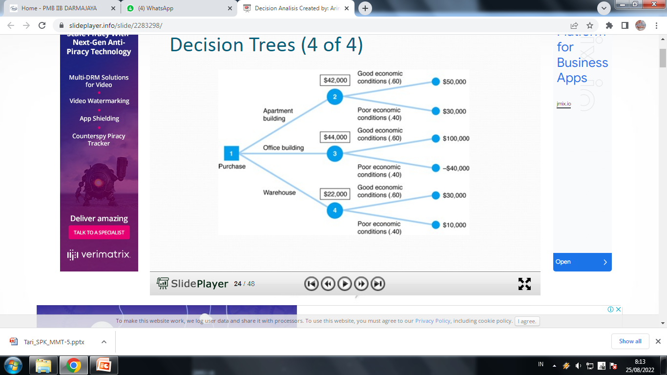
Decision Trees (4 of 4)

Slide 26
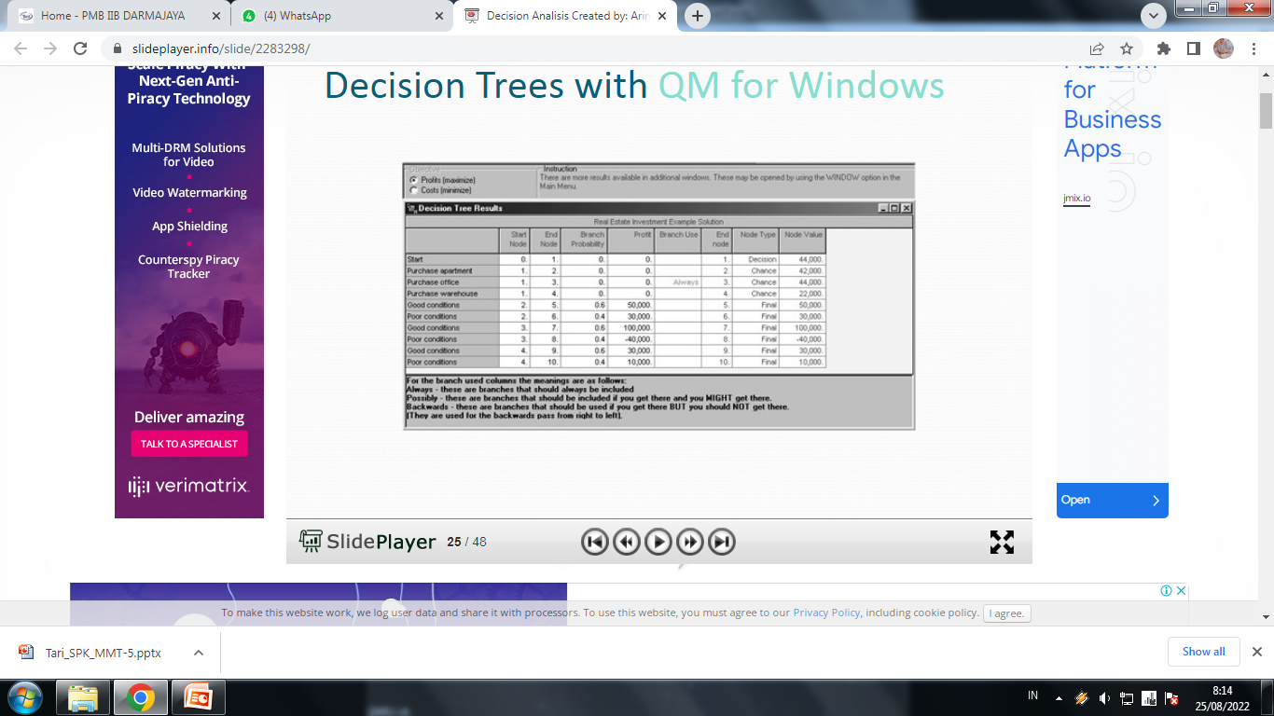
Decision Trees with QM for Windows

Slide 27
Sequential Decision Trees (1 of 4)
Sebuah pohon keputusan sekuensial digunakan untuk menggambarkan situasi yang membutuhkan serangkaian (berurutan) keputusan.? Hal ini sering kronologis, dan selalu logis dalam rangka
Digunakan di mana tabel payoff, terbatas pada satu keputusan, tidak dapat digunakan
Estate contoh investasi real dimodifikasi untuk mencakup periode sepuluh tahun di mana beberapa keputusan harus dibuat

Slide 28
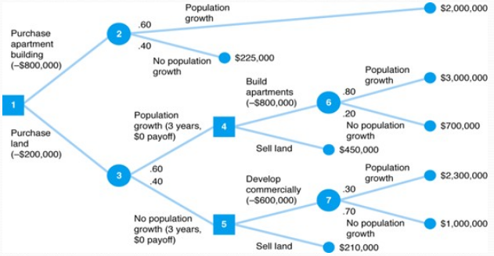
Sequential Decision Trees (2 of 4)

Slide 29
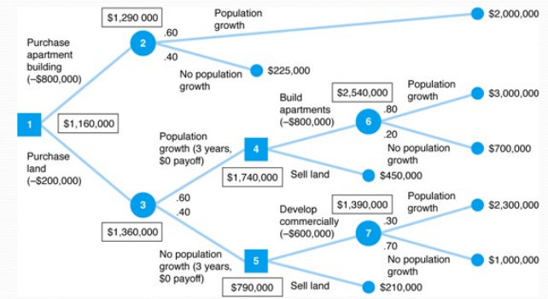
Sequential Decision Trees (3 of 4)

Slide 30
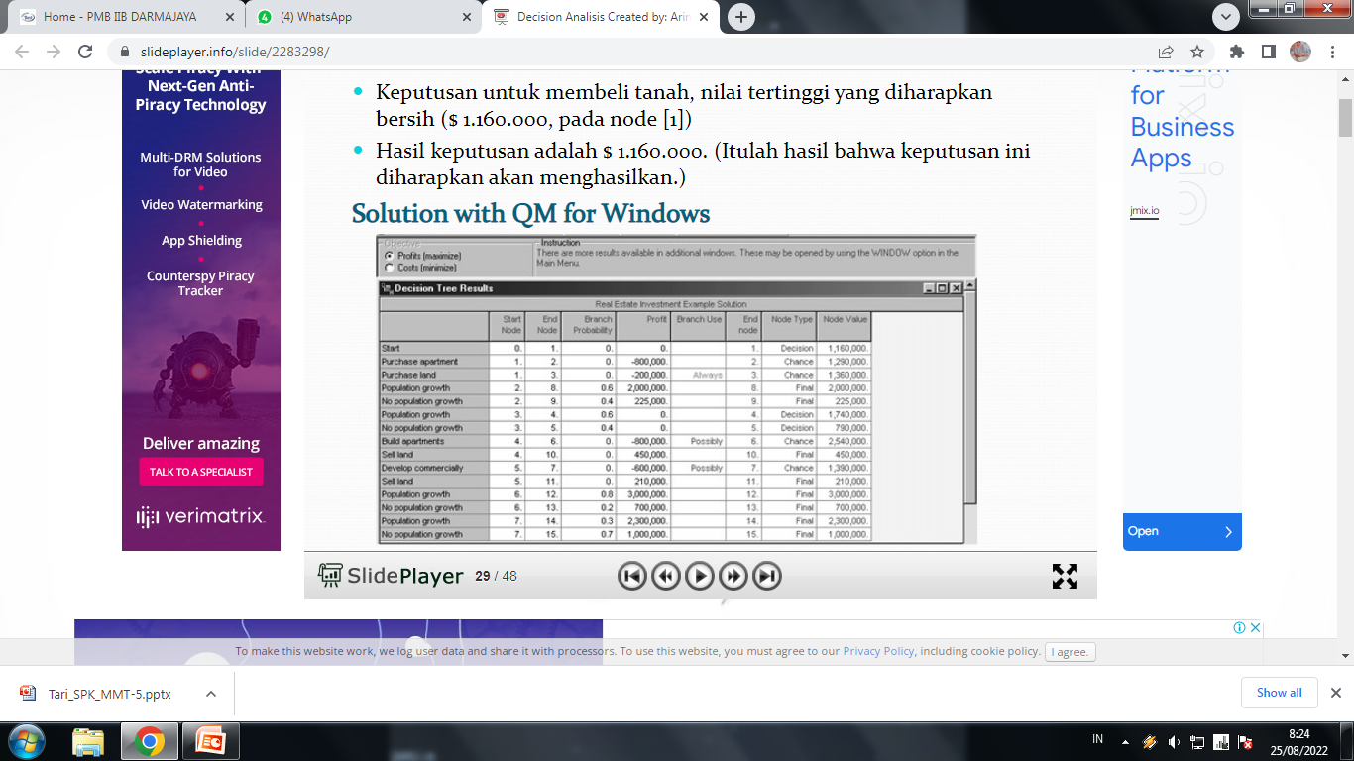
Sequential Decision Trees (4 of 4)
Keputusan untuk membeli tanah, nilai tertinggi yang diharapkan
bersih ($ 1.160.000 , pada node [1])
Hasil keputusan adalah $ 1.160.000. (Itulah hasil bahwa keputusan ini
diharapkan akan menghasilkan.)
Solution with QM for Windows

Slide 31
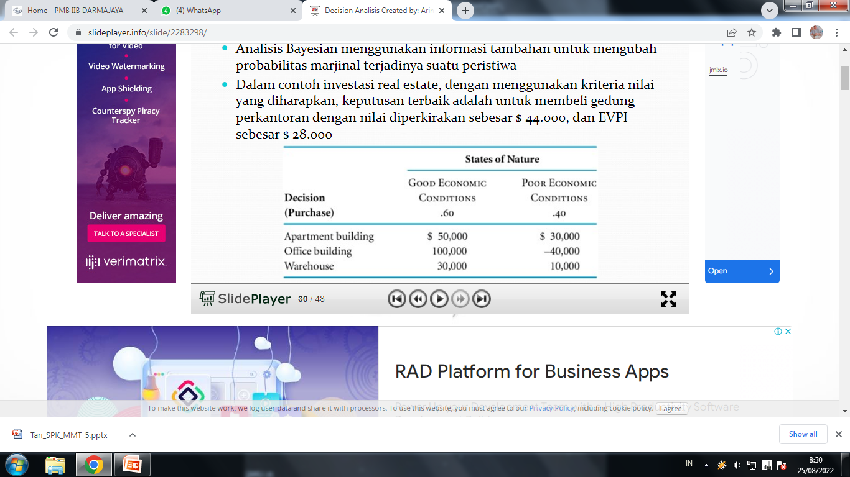
4. Decision Analysis with Additional Information
Bayesian Analysis 1 of 3)
Analisis Bayesian menggunakan informasi tambahan untuk mengubah
probabilitas marjinal terjadinya suatu peristiwa
Dalam contoh investasi real estate, dengan menggunakan kriteria nilai
yang diharapkan, keputusan terbaik adalah untuk membeli gedung
perkantoran dengan nilai diperkirakan sebesar $ 44.000, dan EVPI
sebesar $ 28.000

Slide 32
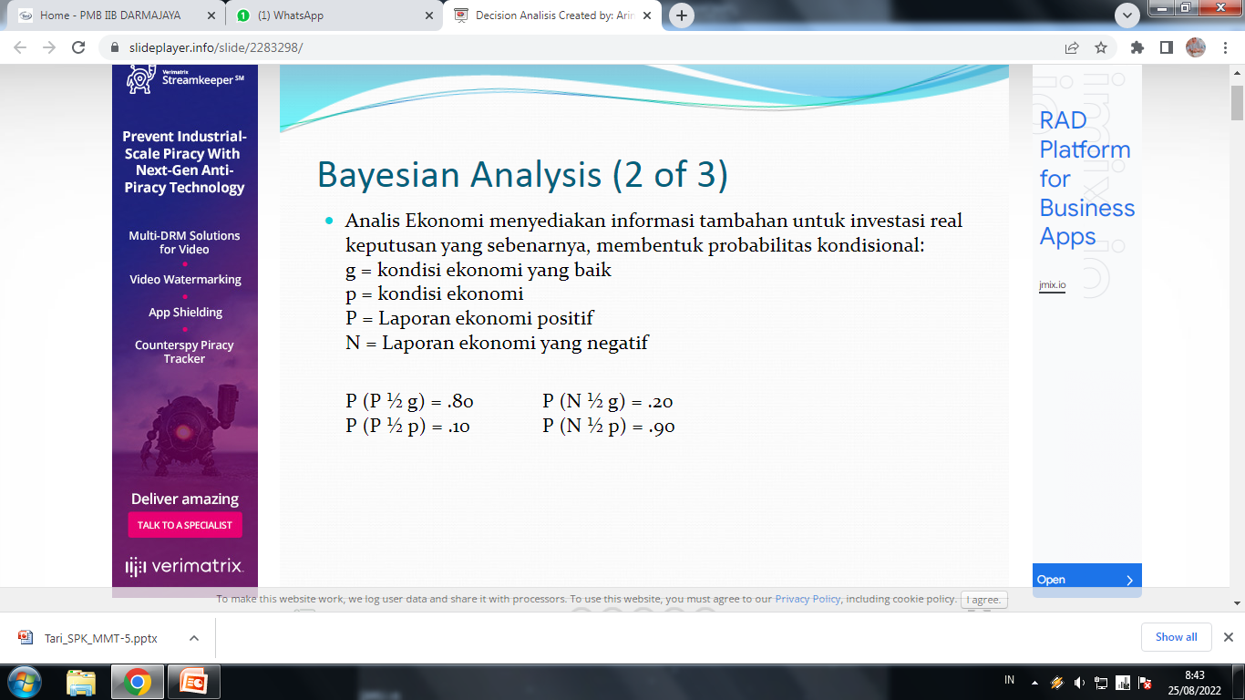
Bayesian Analysis (2 of 3)
Analis Ekonomi menyediakan informasi tambahan untuk investasi real
keputusan yang sebenarnya, membentuk probabilitas kondisional:
g = kondisi ekonomi yang baik
p = kondisi ekonomi
P = Laporan ekonomi positif
N = Laporan ekonomi yang negatif

Slide 33
Bayesian Analysis (3 of 3)
Sebuah probabilitas posterior adalah probabilitas marjinal berubah dari suatu peristiwa berdasarkan informasi tambahan.
Sebelum probabilitas untuk kondisi ekonomi yang baik atau buruk dalam pengambilan keputusan real estate:
P (g) = .60, P (p) = .40
Posterior probabilitas dengan aturan Bayes ':
P (g ½ P) = P (P ½ g) P (g) / [P (P ½ g) P (g) + P (P ½ p) P (p)]
= (.80) (.60) / [(.80) (.60) + (.10) (.40)] = 0,923
Posterior (revisi) probabilitas untuk pengambilan:
P (g ½ N) = .250 P (p ½ P) = 0,077 P (p ½ N) = 0,750

Slide 34
Keputusan pohon dengan probabilitas posterior berbeda dari versi sebelumnya (probabilitas sebelumnya) dalam:
Dua (atau lebih) cabang baru di awal pohon merupakan laporan / survey ... hasil.
Probabilitas dari setiap keadaan alamiah, setelah itu, adalah probabilitas posterior dari pemerintahan Bayes '.
Aturan Bayes 'dapat disederhanakan, karena P (A | B) P (B) = P (AB) adalah prob sendi, dan S iP (ABI) = P (A) adalah prob marjinal.. Jadi :
P(B_{k}|A)=P(A|B_{k})P(Bk)/[Σ_{i}P(A|B_{i})P(B_{i})] = P(AB_{k})/P(A)
jauh lebih cepat , jika prob sendi dan marginal yang dikenal

Slide 35
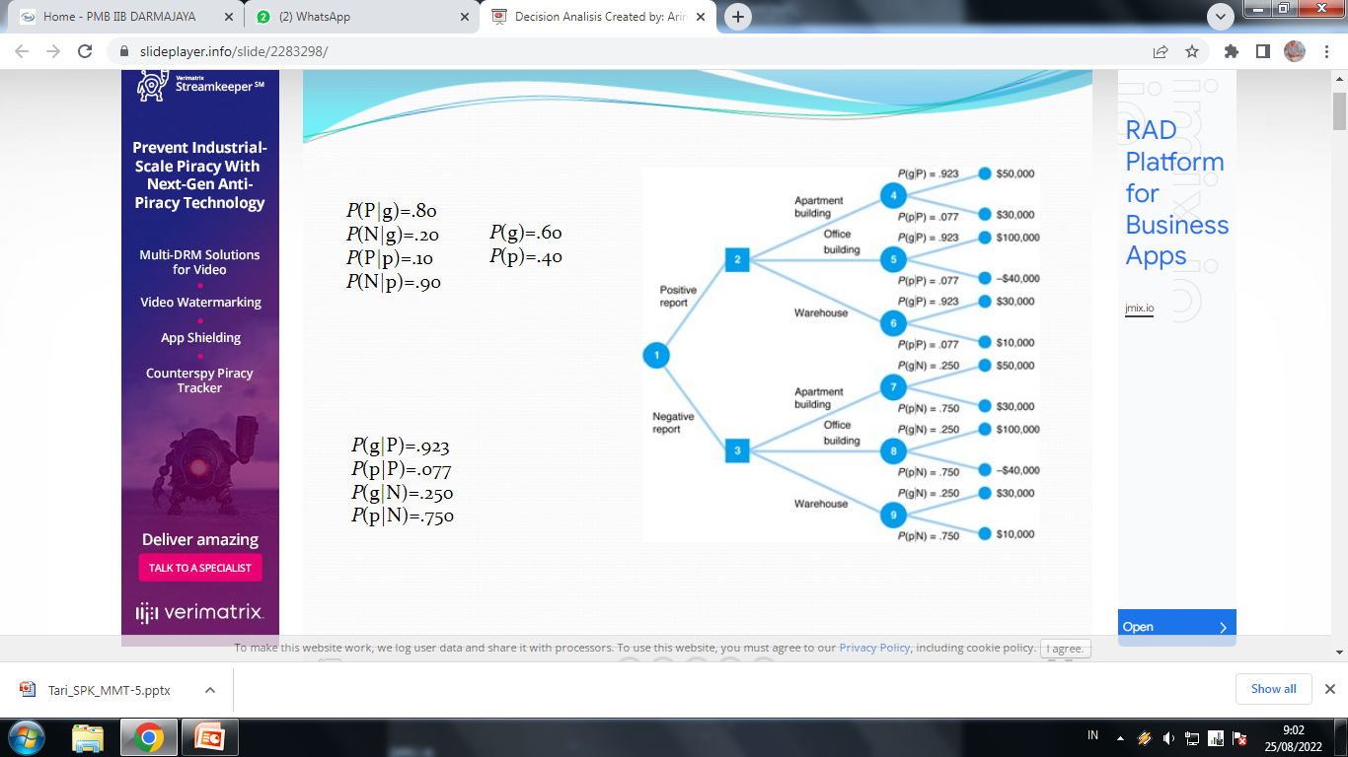
P(P|g)=.80
P(N|g)=.20 P(g)=.60
P(P|p)=.10 P(p)=.40
P(N|p)=.90
P(g|P)=.923
P(p|P)=.077
P(g|N)=.250
P(p|N)=.750

Slide 36
EV (bangunan apartemen) = $ 50. 000 (. 923) + 30. 000 (. 077).
= $ 48.460
EV (bangunan apartemen) = $ (.923) (.077) = $
EV (gedung kantor) = $ 100.000 (.923) (0,077)
= $ 89.220
EV (gudang) = $ 30.000 (.923) + 10.000 (.077)
= $ 28.460
Kemudian melakukan hal yang sama dengan probabilitas "Laporan
Negatif".
Jadi, akhirnya:
EV (strategi keseluruhan) = $ 89.220 (.52) + 35.000 (.48) = $ 63.198

Slide 37
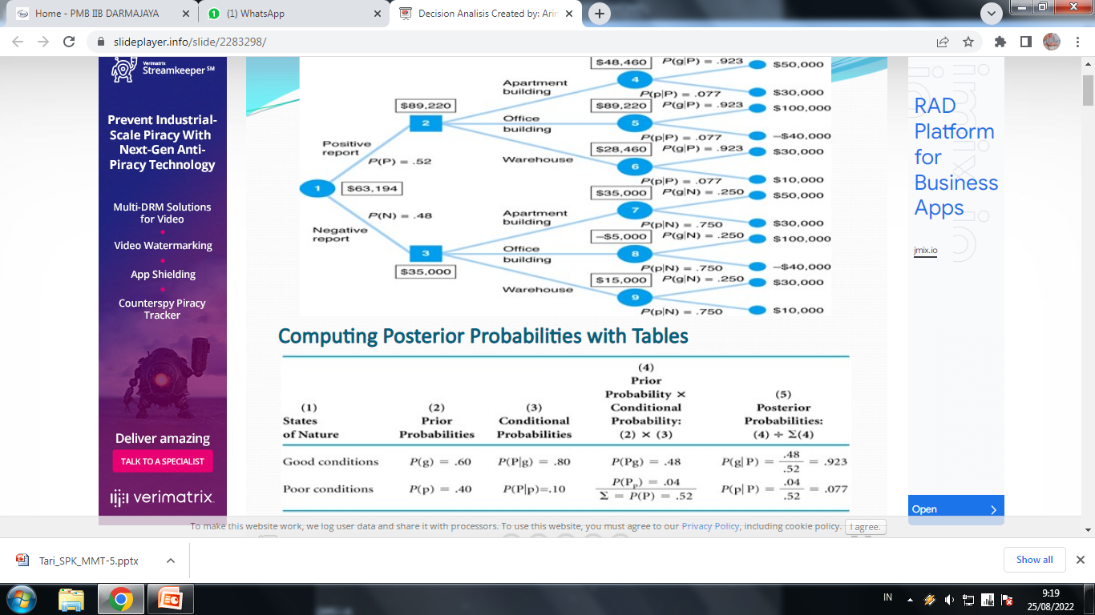

Slide 38
expected value of sample information (EVSI) adalah perbedaan antara nilai yang diharapkan dengan dan tanpa informasi:
Untuk masalah Misalnya, EVSI = $ 63.194 -44.000 = $ 19.194
Efisiensi informasi sampel adalah rasio dari nilai yang diharapkan dari informasi sampel dengan nilai yang diharapkan dari informasi yang sempurna:
Efisiensi = EVSI / EVPI = $ 19.194. / 28.000 = .68

Slide 39
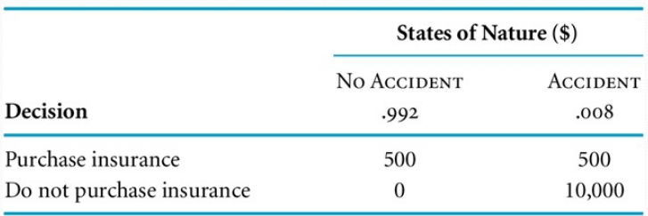
Utility (1 of 2)

Slide 40
Utility (2 of 2)
Diharapkan Biaya (asuransi) = .992 ($ 500) (500) = $ 500 Diharapkan Biaya (asuransi) = .992 ($ 0) (10.000) = $ 80
Keputusan harus "tidak membeli asuransi", tetapi orang hampir selalu melakukan pembelian asuransi.
Utilitas adalah ukuran kepuasan pribadi yang berasal dari uang.
Utiles adalah unit ukuran subjektif dari utilitas.
Risiko averters (evaders) melupakan nilai diharapkan tinggi untuk menghindari bencana rendah probabilitas.
Pengambil risiko mengambil kesempatan untuk bonanza pada peristiwa yang sangat rendah probabilitas sebagai pengganti dari sesuatu yang pasti

Slide 41
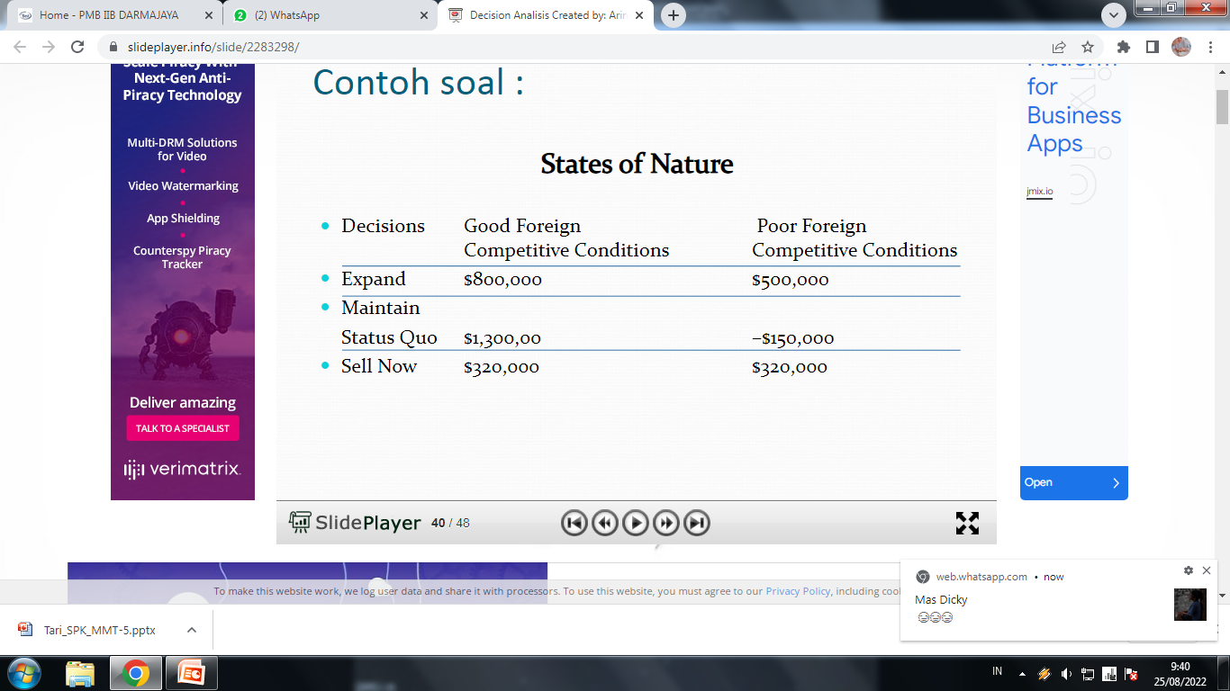
Contoh soal :
States of Nature

Slide 42
Tentukan keputusan terbaik tanpa probabilitas menggunakan 5 kriteria bab.
Menentukan keputusan terbaik dengan probabilitas asumsi .70
kemungkinan kondisi yang baik, .30 dari kondisi yang buruk.
Menggunakan nilai yang diharapkan dan kriteria perkiraan kesempatan
rugi.
Hitung nilai diharapkan dari informasi yang sempurna.
Mengembangkan pohon keputusan dengan nilai yang diharapkan pada
node.
Mengingat berikut, P(Pg) = .70, P(Ng) = .30, P(Pp) = .20, P(Np) =
80, menentukan probabilitas posterior menggunakan aturan Bayes '.
Lakukan analisis pohon keputusan menggunakan probabilitas posterior
diperoleh dalam e bagian.

Slide 43
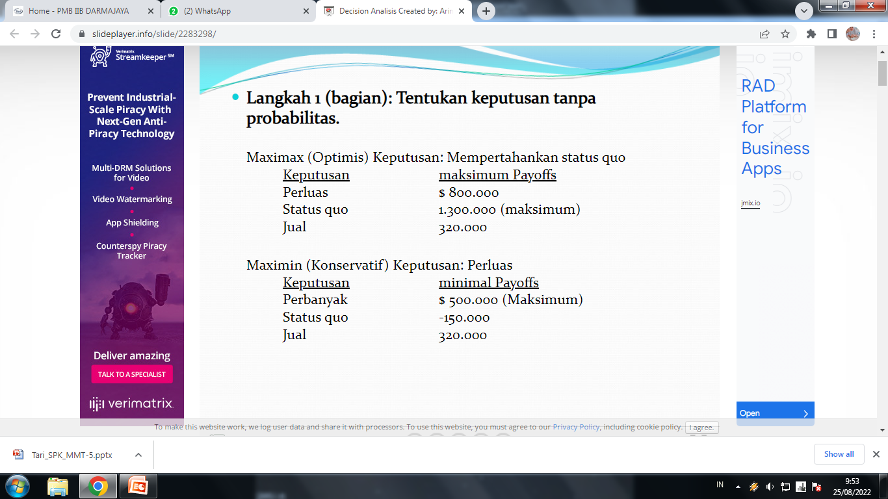
Langkah 1 (bagian): Tentukan keputusan tanpa probabilitas.

Slide 44
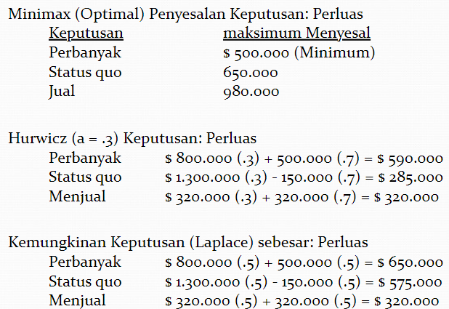

Slide 45

Langkah 2 (bagian b): Menentukan Keputusan dengan EV dan EOL

Slide 46
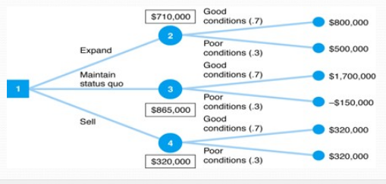
Langkah 3 (bagian c): Hitung EVPI
EV diberikan informasi yang sempurna
= 1.300.000 (0,7) + 500.000 (.3) = $ 1.060.000
EV tanpa informasi yang sempurna
= $ 1.300.0000 (0,7) – 150.000 (.3) = $ 865.000
EVPI = $ 1.060.000 – 865.000= $ 195.000
Langkah 4 (bagian d):Mengembangkan pohon keputusan

Slide 47
Langkah 5 (bagian e): Menentukan probabilitas posterior
P(g|P) = P(P | g)P(g)/[P(P | g)P(g) + P(P | p)P(p)]
= (.70)(.70)/[(.70)(.70) + (.20)(.30)] = .891
P(p | P) = .109
P(g | N) = P(N | g)P(g)/[P(N | g)P(g) + P(N | p)P(p)]
= (.30)(.70)/[(.30)(.70) + (.80)(.30)] = .467
P(p | N) = .533

Slide 48
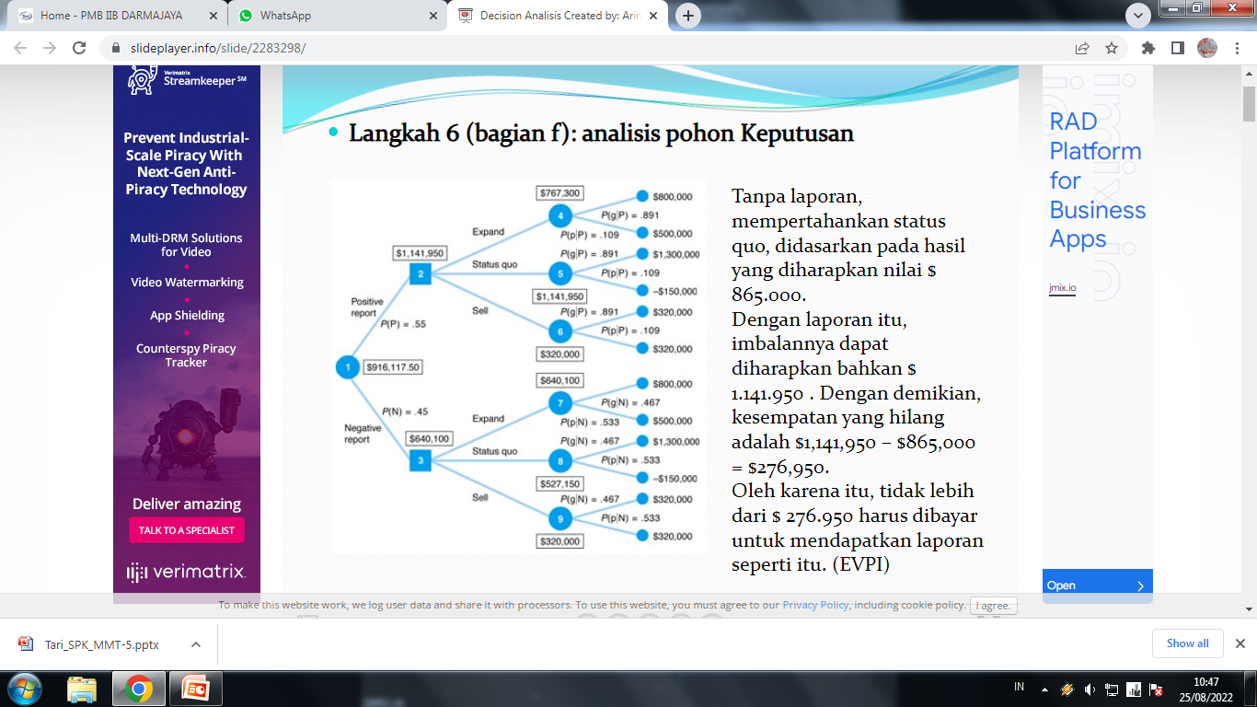
Langkah 6 (bagian f): analisis pohon Keputusan
Tanpa laporan, mempertahankan status quo, didasarkan pada hasil
yang diharapkan nilai $ 865.000
Dengan laporan itu, imbalannya dapat diharapkan bahkan $
1.141.950 Dengan demikian,
kesempatan yang hilang
adalah $1,141,950 – $865,000
= $276,950.
Oleh karena itu, tidak lebih
dari $ harus dibayar
untuk mendapatkan laporan
seperti itu. (EVPI)

Slide 49
SEMOGA
BERMANFAAT

